Slide 1
Nivelamento de programação para termodinâmica
Iuri Soter Viana Segtovich
Parte 3: python científico
Gráficos (from matplotlib import pyplot as plt)

Slide 2
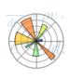
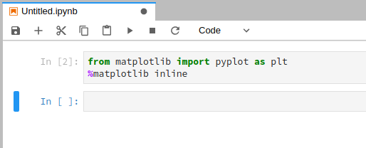
matplotlib

Slide 3
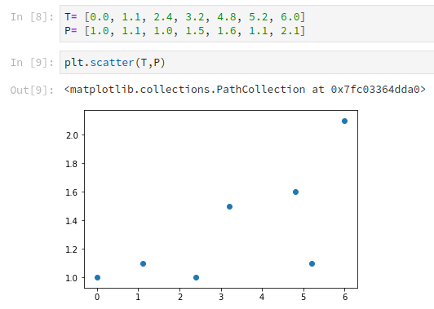
scatter

Slide 4
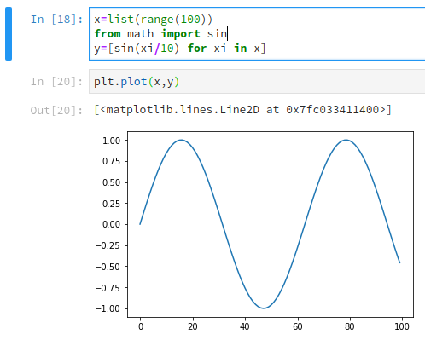
plot

Slide 5
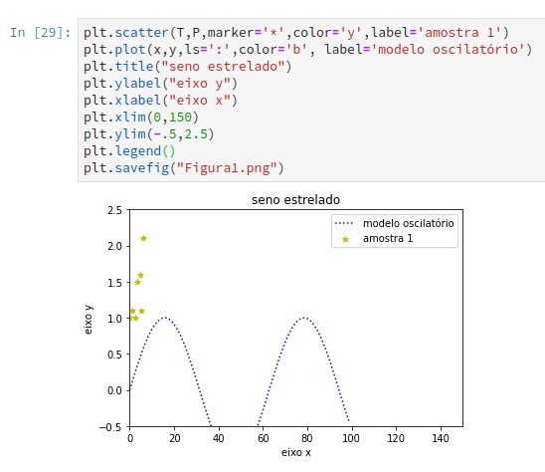
savefig

